Slide 1
Технологія оздоблення виробу з фанери

Slide 2
ВИДИ ОЗДОБЛЕННЯ
Оздоблення виробів з деревини - це створення на їхній поверхні захисного декоративного покриття для поліпшення зовнішнього вигляду виробів і захисту їх від дії навколишнього середовища (повітря, вологи, світла тощо).
Мета оздоблення – надати виробові гарного зовнішнього вигляду і захистити деревину від вологи, пилу тощо.

Slide 3
Історія технології оздоблення виробів
Сягає тисячоліть. наприклад, вироби, знайдені під час археологічних розкопок поблизу селища трипілля, що в київській області, датуються 5,4 тис. років до нашої ери. виготовлені вони з кераміки (мал. 120) та оздоблені різними малюнками, символами, орнаментами.

Slide 4
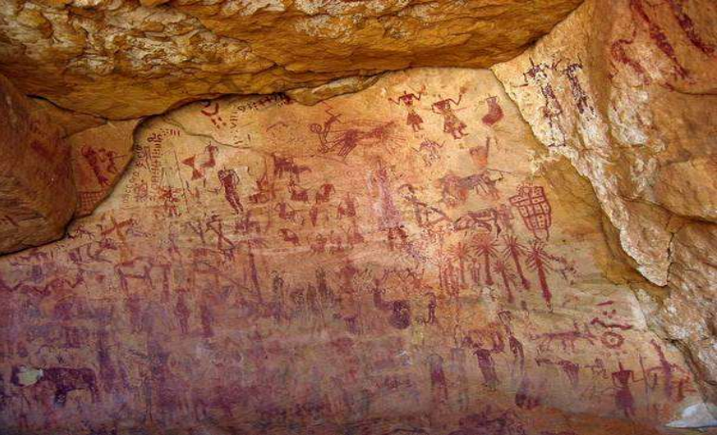
Найдавніша техніка оздоблення це малювання

Slide 5
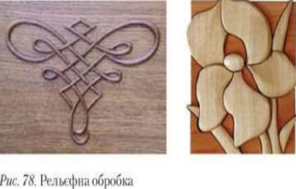
Види оздоблення
Прозоре
Непрозоре
Спеціальне (художнє)

Slide 6
Види оздоблення
При прозорому оздобленні на деревину наносять захисну декоративну прозору плівку, при цьому текстура і колір деревини зберігаються, а в багатьох випадках навіть стають ще виразнішими. Для такого виду оздоблення використовують глянцеві або матові лаки, синтетичні плівки тощо.

Slide 7
Види оздоблення
При непрозорому оздобленні захисна плівка непрозора і повністю закриває текстуру і колір деревини. непрозоре оздоблення здійснюють пігментованими фарбами (олійними, емалевими тощо) по деревині малоцінних порід.

Slide 8
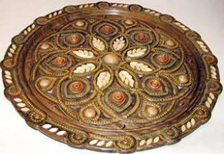
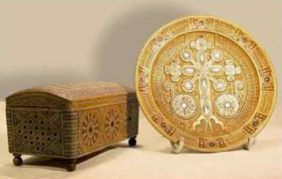
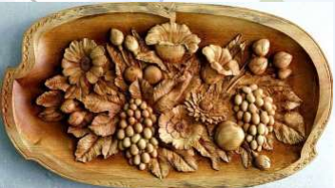
Види художнього оздоблення
Розпис
Різьблення
Інкрустація
Випалювання
Мозаїка

Slide 9
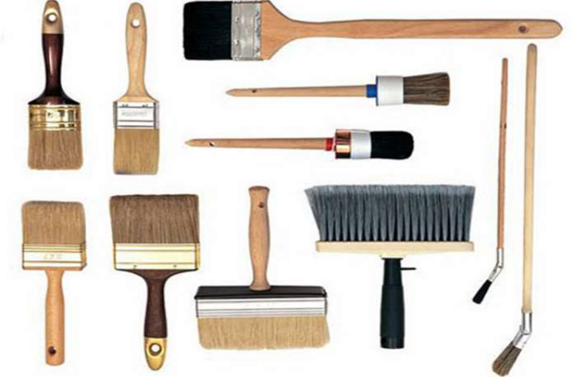
ІНСТРУМЕНТИ ДЛЯ ОЗДОБЛЕННЯ ВИРОБІВ

Slide 10
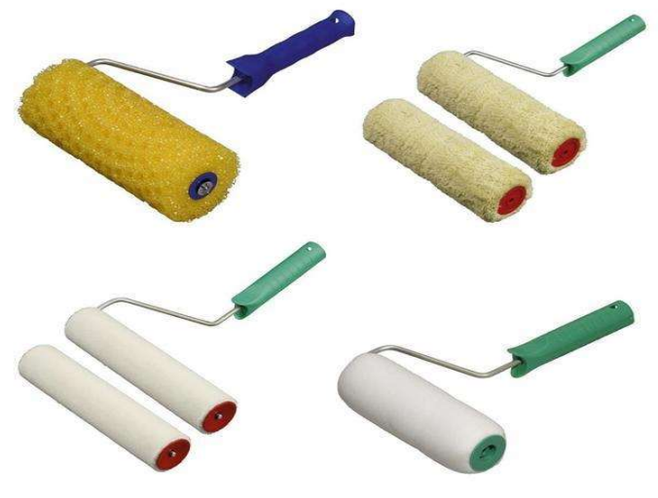
ІНСТРУМЕНТИ ДЛЯ ОЗДОБЛЕННЯ ВИРОБІВ

Slide 11
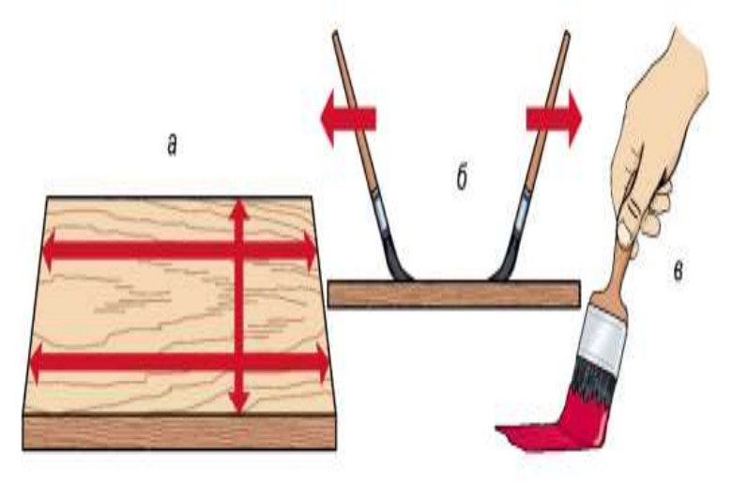
ЛАКОВАЛЬНІ МАТЕРІАЛИ
Наносять на поверхню вручну пензлями, а механізовано – розпиленням, наливанням, зануренням виробу

Slide 12
ЗВЕРНІТЬ УВАГУ
Рух пензля повинен бути спрямований від середини виробу до його країв, а не навпаки.
не можна наносити занадто великий шар фарби - вона повинна триматись на поверхні виробу, а не збігати з поверхні.

Slide 13
ПРАВИЛА БЕЗПЕКИ ПІД ЧАС ОЗДОБЛЕННЯ
При оздобленні виробів необхідно дотримуватися таких правил безпечної праці:
1. Перед фарбуванням та лакуванням слід ознайомитись із написами на упаковках матеріалів, з’ясувати призначення та спосіб використання фарб і лаків.
2. Оздоблення слід проводити тільки в добре провітрюваному приміщенні.
3. Потрібно стежити, щоб під час роботи частинки лаку та фарби не потрапляли на одяг і тіло.
4. Після завершення роботи пензлі слід вимити з милом у проточній воді й повісити для висихання.
5. Вимити руки з милом.

Slide 14

ФІЗКУЛЬТХВИЛИНКА

Slide 15
Дуже дякую за увагу дорогі учні!

